Slide 1

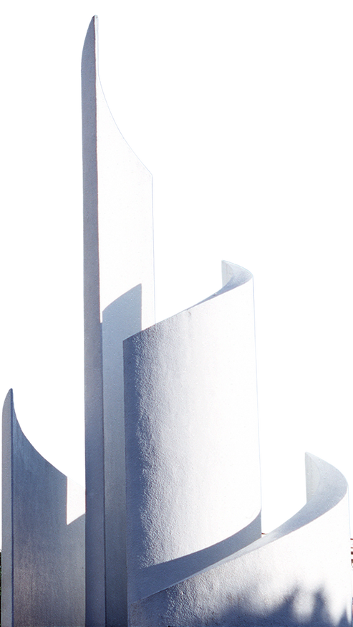

112淡江財務金融學系
取得先修碩士班課程資格學生申請說明會
主講人：淡江財務金融學系
系主任 林允永

Slide 2





取得先修碩士班課程資格學生修讀規則
  取得預備研究生資格的學生，必須於次年取得學士學位，經本校碩士班招生錄取後正式取得碩士班研究生資格。

Slide 3

取得先修碩士班課程資格學生
修讀規則
  預備研究生可於第七學期開始選讀碩士班課程，所選修課程可以於正式取得研究生資格後申請抵免，抵免辦法依照本校「學分抵免規則」提出學分抵免申請，至多抵免二十學分。
  但碩士班課程若已計入大學畢業學分數內，不得再申請抵免碩士班學分數。

Slide 4





雙聯學制
本系與昆士蘭大學商學系有1+1碩士雙聯學制協定，修讀本系碩班 1 年及昆士蘭大學1年可獲得雙碩士。

Slide 5


取得先修碩士班課程資格學生獎勵
  預研生大一至大三上、5學期之學業平均成績在班排名前百分之五以上者：
第一名：獎勵金4萬元；
第二名：獎勵金3萬元；
第三名：獎勵金2萬元；
餘則獎勵金1萬元。
  獎勵金於研一發放

Slide 6


榮譽學程獎勵
  持有榮譽學程證書之學生，如錄取本校碩士班，第一學年每一學期發給三萬元獎學金。

Slide 7






申請辦法
  以下文件請於6/12(一)前繳交至財金系辦。
申請表:請至系網下載
成績單:
須包含五學期成績及名次
讀書及研究計畫

Slide 8

感謝各位同學的到來及聆聽
THANKS FOR
WATCHING

